Slide 1
STRATEJİ GELİŞTİRME BAŞKANLIĞI
2021-2022 KAMU İÇ KONTROL
STANDARTLARINA UYUM EYLEM PLANI
1. Çeyrek Dönem Eylemleri
İÇK™2021

Slide 2
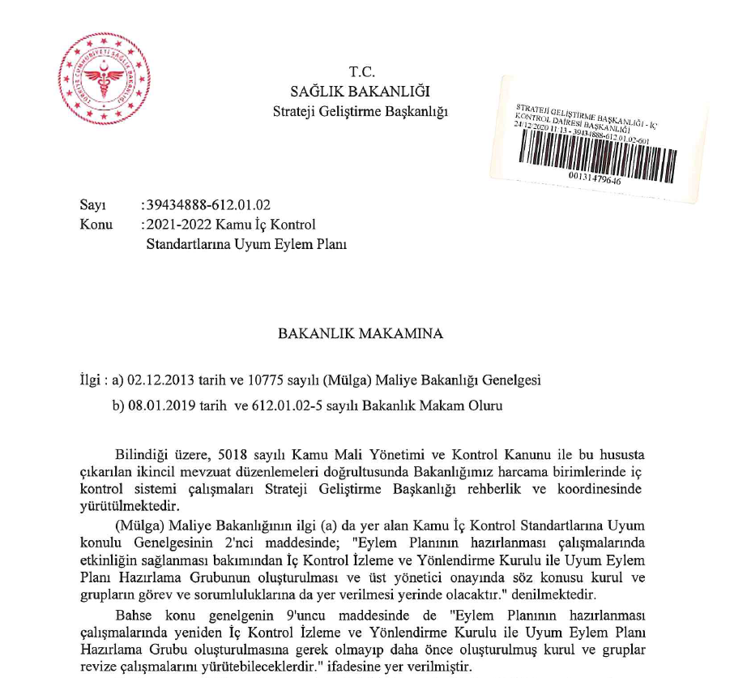
Bakanlık Makam Onayı

Slide 3
Birinci Çeyrek Dönem Eylemleri
E.1.1.3 Birimlerin web sayfasında bulunan iç kontrol sekmesinde yönetici onayı ile iç kontrole yönelik gerçekleştirilen güncel çalışmalara yer verilmesi
E.1.1.4 İç kontrol sorumluları koordinasyonunda Harcama Birimlerinde çalışan personele yönelik İç Kontrol Sistemi, Kamu İç Kontrol Standartlarına Uyum Eylem Planı ve işleyişine ilişkin eğitimlerin yapılması (uzaktan/yüz yüze/yerinde)
E.1.3.1 Kamu Görevlileri Etik Kurulunca yürürlükte olan "Etik Davranış İlkelerinin tüm personele e-Posta olarak gönderilmesi
E.2.1.1 Bakanlığımızın misyon ve vizyonunun personelce benimsenmesine yönelik iç kontrol sorumlusu tarafından tüm personele misyon ve vizyonun e-Posta olarak gönderilmesi
E.2.7.1 Başkanlık düzeyinde görev alanı ile ilgili Üç Aylık Durum Raporunun hazırlanması
E.15.6.2 İl Sağlık Müdürlüklerinde ilgili personel tarafından Standart Dosya Planı kodlarına ilişkin eğitim düzenlenmesi (uzaktan/yüz yüze/yerinde)

Slide 4
İç Kontrolün Tanımı
5018 Sayılı Kamu Malî Yönetimi ve Kontrol Kanunu - Madde 55
İç kontrol; idarenin amaçlarına, belirlenmiş politikalara ve mevzuata uygun olarak faaliyetlerin etkili, ekonomik ve verimli bir şekilde yürütülmesini, varlık ve kaynakların korunmasını, muhasebe kayıtlarının doğru ve tam olarak tutulmasını, malî bilgi ve yönetim bilgisinin zamanında ve güvenilir olarak üretilmesini sağlamak üzere idare tarafından oluşturulan organizasyon, yöntem ve süreçle iç denetimi kapsayan malî ve diğer kontroller bütünüdür.

Slide 5
İç Kontrolün Amacı
5018 Sayılı Kamu Malî Yönetimi ve Kontrol Kanunu Madde 56
İç kontrolün amacı;
a) Kamu gelir, gider, varlık ve yükümlülüklerinin etkili, ekonomik ve verimli bir şekilde yönetilmesini,
b) Kamu idarelerinin kanunlara ve diğer düzenlemelere uygun olarak faaliyet göstermesini,
c) Her türlü malî karar ve işlemlerde usulsüzlük ve yolsuzluğun önlenmesini,
d) Karar oluşturmak ve izlemek için düzenli, zamanında ve güvenilir rapor ve bilgi edinilmesini,
e) Varlıkların kötüye kullanılması ve israfını önlemek ve kayıplara karşı korunmasını, sağlamaktır.

Slide 6
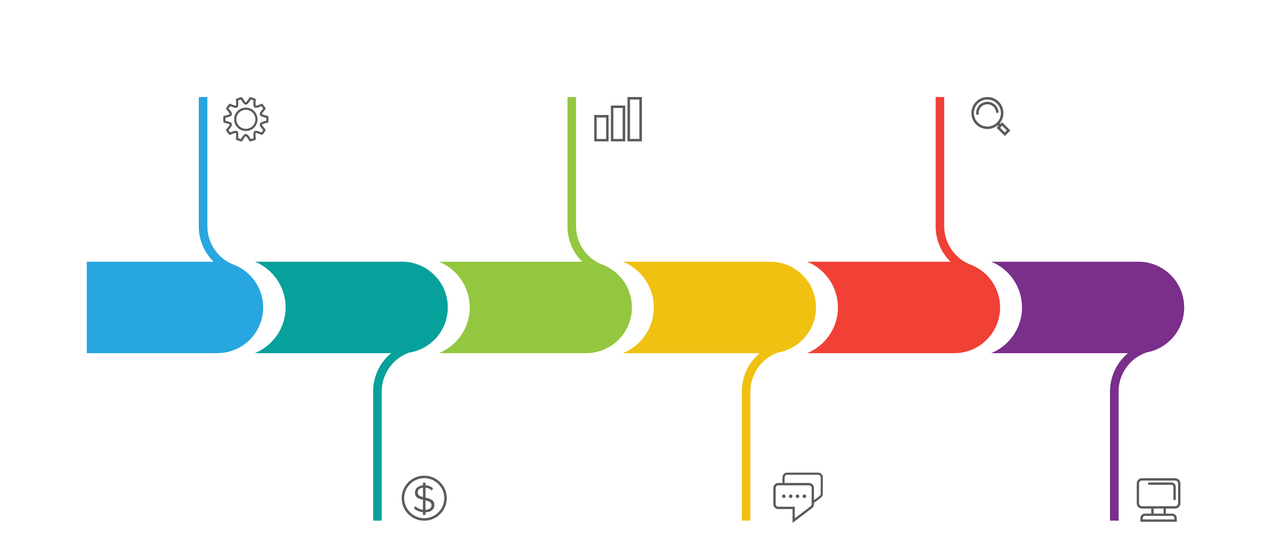
İç Kontrol Sistemi Mevzuatı
5018 sayılı Kamu Mali Yönetim ve Kontrol Kanunu
Kamu İç Kontrol Standartları Tebliğ
Maliye Bakanlığı Kamu İç Kontrol Standartlarına Uyum Genelgesi
10.12.2003
31.12.2005
26.12.2007
04.02.2009
02.12.2013
07.02.2014
İç Kontrol ve Ön Mali Kontrole İlişkin Usul ve Esaslar
Kamu İç Kontrol Standartlarına Uyum Eylem Planı Rehberi
Kamu İç Kontrol Rehberi

Slide 7
İç Kontrol Standartları ve Eylem Sayıları
Hazine ve Maliye Bakanlığınca yayımlanan mevzuat
Bakanlığımızca bu kapsamda belirlenen eylemler
5 Bileşen
18 Standart
79 Genel Şart
Toplam Eylem
İSM Eylem
Kontrol Ortamı
4 Standart
26 Genel Şart
28 Eylem
20 Eylem
Risk Değerlendirme
2 Standart
9 Genel Şart
4 Eylem
4 Eylem
10.12.2003
31.12.2005
26.12.2007
04.02.2009
02.12.2013
07.02.2014
Kontrol Faaliyetleri
6 Standart
17 Genel Şart
5 Eylem
3 Eylem
Bilgi ve İletişim
4 Standart
20 Genel Şart
11 Eylem
6 Eylem
İzleme
2 Standart
7 Genel Şart
3 Eylem
1 Eylem
51 Eylem
34 Eylem

Slide 8
Birinci Çeyrek Dönem Eylemleri
Bileşen
Kontrol Ortamı
İç Kontrol Sekmesi Linki
Standart
Etik Değerler ve dürüstlük: Personel davranışlarını belirleyen kuralların personel tarafından bilinmesi sağlanmalıdır.
Genel Şart
İç kontrol sistemi ve işleyişi yönetici ve personel tarafından sahiplenilmeli ve desteklenmelidir.
E.1.1.3
Merkez Birimler/
İl Sağlık Müdürlükleri
Harcama Birimi düzeyinde web sayfasında bulunan iç kontrol sekmesinde yönetici onayı ile iç kontrole yönelik gerçekleştirilen güncel çalışmalara yer verilmesi
1. Çeyrek Dönem 2021
1. Çeyrek Dönem 2022

Slide 9
Birinci Çeyrek Dönem Eylemleri
E.1.1.3 Harcama Birimi düzeyinde web sayfasında bulunan iç kontrol sekmesinde yönetici onayı ile iç kontrole yönelik gerçekleştirilen güncel çalışmalara yer verilmesi
AMAÇ
ONAYLANMIŞ
ULAŞILABİLİR
GÜNCEL

Slide 10
Sıkça Yapılan Hatalar
Web sayfasında yer alan iç kontrol sekmesinde Güncel dokümanlar mevcut değil
Web sayfasında bir birinden farklı Teşkilat Şemalarının olması ve uyumsuz olması
Notes:
Tüm personelin iç kontrol sistemi konusunda güncel bilgi ve dokümanlara ulaşması amaçlanmıştır. Web sayfasına konulacak dokümanlar Harcama Yetkilisi onayı alındıktan sonra yüklenecektir. Teşkilat şeması sadece yönetim ve kurumsalın altında olmalı illada koyulacaksa uyumsuz olmasın.

Slide 11
İç kontrol sekmesinde hangi çalışmalar yer alacaktır?
İç Kontrol sekmesindeki veriler hangi sıklıkla güncellenecektir?

Slide 12
Birinci Çeyrek Dönem Eylemleri
Bileşen
Kontrol Ortamı
Eğitim Görselleri
Katılımcı Listesi
Standart
Etik Değerler ve dürüstlük: Personel davranışlarını belirleyen kuralların personel tarafından bilinmesi sağlanmalıdır.
Genel Şart
İç kontrol sistemi ve işleyişi yönetici ve personel tarafından sahiplenilmeli ve desteklenmelidir.
E.1.1.4
Merkez Birimler/
İl Sağlık Müdürlükleri
Harcama Birimi düzeyinde İç kontrol sorumluları koordinasyonunda Harcama Birimlerinde çalışan personele yönelik İç Kontrol Sistemi, Kamu İç Kontrol Standartlarına Uyum Eylem Planı ve işleyişine ilişkin eğitimlerin yapılması (yüz yüze/uzaktan)
1. Çeyrek Dönem 2021
1. Çeyrek Dönem 2022

Slide 13
Birinci Çeyrek Dönem Eylemleri
E.1.1.4 Harcama Birimi düzeyinde İç kontrol sorumluları koordinasyonunda Harcama Birimlerinde çalışan personele yönelik İç Kontrol Sistemi, Kamu İç Kontrol Standartlarına Uyum Eylem Planı ve işleyişine ilişkin eğitimlerin yapılması (yüz yüze/uzaktan)
AMAÇ
FARKINDALIK
SAHİPLENME
BİLGİLENDİRME

Slide 14
Sıkça Yapılan Hatalar
Eğitimlerin döneminde yapılmaması.
Eğitime katılımın yetersiz olması.
Katılımcı listesi ile eğitim görsellerinin programa yüklenmemesi.
Yüklenen eğitim görsellerinin daha önceki eğitimlere ait olması.

Slide 15
Eğitimler kim tarafından ve kimlere verilecek?
Eğitimin içeriği ne olacak?
Eğitim sunumları web sayfasında yayınlanacak mı?

Slide 16
Birinci Çeyrek Dönem Eylemleri
Bileşen
Kontrol Ortamı
Eğitim Görselleri
Katılımcı Listesi
Standart
Etik Değerler ve dürüstlük: Personel davranışlarını belirleyen kuralların personel tarafından bilinmesi sağlanmalıdır.
Genel Şart
İç kontrol sistemi ve işleyişi yönetici ve personel tarafından sahiplenilmeli ve desteklenmelidir.
E.1.1.5
Strateji Geliştirme Başkanlığı
İç kontrol sistemine yönelik toplantıların/eğitimlerin yapılması
(yüz yüze/uzaktan)
1. Çeyrek Dönem 2021
1. Çeyrek Dönem 2022

Slide 17
Birinci Çeyrek Dönem Eylemleri
Bileşen
Kontrol Ortamı
Etik Davranış İlkelerinin Gönderildiği
e-Posta Görseli ve Gönderilen e-Posta İçeriği
Standart
Etik Değerler ve dürüstlük: Personel davranışlarını belirleyen kuralların personel tarafından bilinmesi sağlanmalıdır.
Genel Şart
Etik kurallar bilinmeli ve tüm faaliyetlerde bu kurallara uyulmalıdır.
E.1.3.1
Merkez Birimler/
İl Sağlık Müdürlükleri
Harcama Birimi düzeyinde Kamu Görevlileri Etik Kurulunca yürürlükte olan "Etik Davranış İlkelerinin" tüm personele e-Posta olarak gönderilmesi
1. Çeyrek Dönem 2021
1. Çeyrek Dönem 2022

Slide 18
Birinci Çeyrek Dönem Eylemleri
E.1.3.1 Harcama Birimi düzeyinde Kamu Görevlileri Etik Kurulunca yürürlükte olan "Etik Davranış İlkelerinin" tüm personele e-Posta olarak gönderilmesi
AMAÇ
Farkındalık
Bilgilendirme

Slide 19
Sıkça Yapılan Hatalar
Sisteme yüklenen ekte, gönderilen e-posta içeriğinin belli olmaması.

Slide 20
Yürürlükte olan etik kurallar mı e-Posta olarak gönderilecek?
Bakanlığın belirlediği etik kurallar var mı?
Biz etik kurallar belirleyebilir miyiz?

Slide 21
Birinci Çeyrek Dönem Eylemleri
Bileşen
Kontrol Ortamı
Misyon ve Vizyon
Gönderilen e-Posta Görseli
ve Gönderilen e-Posta İçeriği
Misyon, organizasyon yapısı ve görevler: İdarelerin misyonu ile birimlerin ve personelin görev tanımları yazılı olarak belirlenmeli, personele duyurulmalı ve idarede uygun bir organizasyon yapısı oluşturulmalıdır.
Standart
Genel Şart
İdarenin misyonu yazılı olarak belirlenmeli, duyurulmalı ve personel tarafından benimsenmesi sağlanmalıdır.
E.2.1.1
Merkez Birimler/
İl Sağlık Müdürlükleri
Harcama Birimi düzeyinde Bakanlığımızın misyon ve vizyonunun personelce benimsenmesine yönelik iç kontrol sorumlusu tarafından tüm personele misyon ve vizyonun e-Posta olarak gönderilmesi
1. Çeyrek Dönem 2021
1. Çeyrek Dönem 2022

Slide 22
Birinci Çeyrek Dönem Eylemleri
E.2.1.1 Harcama Birimi düzeyinde Bakanlığımızın misyon ve vizyonunun personelce benimsenmesine yönelik iç kontrol sorumlusu tarafından tüm personele misyon ve vizyonun e-Posta olarak gönderilmesi
AMAÇ
FARKINDALIK
SAHİPLENME
BENİMSEME

Slide 23
Sıkça Yapılan Hatalar
Bakanlığımızın misyon ve vizyonu yerine Harcama birimi tarafından belirlenen misyon ve vizyonun e posta gönderilmesi.

Slide 24
Harcama birimi bazında misyon ve vizyon belirlenecek mi?
Misyon ve Vizyon resmi yazı ile tüm personele gönderilebilir mi?
Notes:
Bakanlık ve harcama biriminin belirlediği misyon ve vizyon birlikte gönderebilir mi?

Slide 25
Birinci Çeyrek Dönem Eylemleri
Bileşen
Kontrol Ortamı
Sözleşmeli Yönetici USES Eğitimi Durum Raporu
Misyon, organizasyon yapısı ve görevler: Personelin Yeterliliği ve Performansı: İdareler, personelin yeterliliği ve görevleri arasındaki uyumu sağlamalı, performansın değerlendirilmesi ve geliştirilmesine yönelik önlemler almalıdır.
Standart
Genel Şart
Mesleki yeterliliğe önem verilmeli ve her görev için en uygun personel seçilmelidir.
E.3.3.1
Sağlık Hizmetleri Genel Müdürlüğü
Sözleşme imzalayan İl Sağlık Müdürü/Başkan/Başkan Yardımcılarının "Sağlık Yöneticilerine Yönelik Eğitim Programları Faaliyetleri" eğitiminin ilgili yıl içerisinde USES üzerinden tamamlama durumunun raporlanması (Eğitim alacak yöneticiler Sağlık Hizmetleri Genel Müdürlüğü tarafından Bakanlık ilgili sisteminden alınacaktır)
4. Çeyrek Dönem 2021
4. Çeyrek Dönem 2022

Slide 26
Birinci Çeyrek Dönem Eylemleri
Bileşen
Kontrol Ortamı
İl Sağlık Müdürlükleri Yöneticilerinin Tamamının USES Eğitimini Tamamlaması (Strateji Geliştirme Başkanlığı tarafından Sağlık Hizmetleri Genel Müdürlüğünden alınan yönetici listesi)
Misyon, organizasyon yapısı ve görevler: Personelin Yeterliliği ve Performansı: İdareler, personelin yeterliliği ve görevleri arasındaki uyumu sağlamalı, performansın değerlendirilmesi ve geliştirilmesine yönelik önlemler almalıdır.
Standart
Genel Şart
Mesleki yeterliliğe önem verilmeli ve her görev için en uygun personel seçilmelidir.
E.3.3.2
İl Sağlık Müdürlükleri
01.01.2020 tarihinden itibaren sözleşme imzalayan İl Sağlık Müdürü/Başkan/Başkan Yardımcılarının ilgili yıl içerisinde (ilgili yılın 4. çeyrek dönemde sözleşme imzalayan yöneticilerin en geç ertesi yılın 1. çeyrek dönem sonuna kadar) tamamının USES üzerinden eğitimlerini tamamlaması
4. Çeyrek Dönem 2021
4. Çeyrek Dönem 2022

Slide 27
Birinci Çeyrek Dönem Eylemleri
E.3.3.2 01.01.2020 tarihinden itibaren sözleşme imzalayan İl Sağlık Müdürü/Başkan/Başkan Yardımcılarının ilgili yıl içerisinde (ilgili yılın 4. çeyrek dönemde sözleşme imzalayan yöneticilerin en geç ertesi yılın 1. çeyrek dönem sonuna kadar) tamamının USES üzerinden eğitimlerini tamamlaması
AMAÇ
STRATEJİK HEDEFİN GERÇEKLEŞMESİ
KURUMSALLAŞMA
BİLGİ EDİNME

Slide 28
Eğitimin başladığından nasıl haberdar olacağız?
Eğitim uzun mu?
Yöneticilere eğitimi İç Kontrol sorumlusumu bildirecek?
Eğitimi tamamlamayan yöneticilerimiz var ne yapacağız?
Notes:
Bakanlık ve harcama biriminin belirlediği misyon ve vizyon birlikte gönderebilir mi?

Slide 29
Birinci Çeyrek Dönem Eylemleri
Bileşen
Kontrol Ortamı
Üç Aylık Durum Raporu (Her Başkanlık Ayrı Ayrı)
Misyon, organizasyon yapısı ve görevler: İdarelerin misyonu ile birimlerin ve personelin görev tanımları yazılı olarak belirlenmeli, personele duyurulmalı ve idarede uygun bir organizasyon yapısı oluşturulmalıdır.
Standart
Genel Şart
Her düzeydeki yöneticiler verilen görevlerin sonucunu izlemeye yönelik mekanizmalar oluşturmalıdır.
E.2.7.1
İl Sağlık Müdürlükleri
Başkanlık düzeyinde görev alanı ile ilgili Üç Aylık Durum Raporunun hazırlanması
1.2.3.4 Çeyrek Dönem 2021
1.2.3.4 Çeyrek Dönem 2022

Slide 30
İlgili Üç Aylık Durum Raporu
Sağlık Bakanlığı Taşra Teşkilatı Kadro Standartları ile Çalışma Usul ve Esaslarına Dair Yönerge’ de

Slide 31
Birinci Çeyrek Dönem Eylemleri
E.2.7.1 Başkanlık düzeyinde görev alanı ile ilgili Üç Aylık Durum Raporunun hazırlanması
AMAÇ
İZLEME
BİLGİLENDİRME

Slide 32
Birinci Çeyrek Dönem Eylemleri
Bileşen
Bilgi ve İletişim
Eğitim Görselleri
Katılımcı Listesi
Bilgi ve İletişim: İdareler, birimlerinin ve çalışanlarının performansının izlenebilmesi, karar alma süreçlerinin sağlıklı bir şekilde işleyebilmesi ve hizmet sunumunda etkinlik ve memnuniyetin sağlanması amacıyla uygun bir bilgi ve iletişim sistemine sahip olmalıdır.
Standart
Genel Şart
İdarenin iş ve işlemlerinin kaydı, sınıflandırılması, korunması ve erişimini de kapsayan, belirlenmiş standartlara uygun arşiv ve dokümantasyon sistemi oluşturulmalıdır.
E.15.6.2
İl Sağlık Müdürlükleri
Harcama Birimi düzeyinde ilgili personel tarafından Standart Dosya Planı kodlarına ilişkin eğitim düzenlenmesi
(yüz yüze/uzaktan)
1. Çeyrek Dönem 2021
1. Çeyrek Dönem 2022

Slide 33
Birinci Çeyrek Dönem Eylemleri
E15.6.2 Harcama Birimi düzeyinde ilgili personel tarafından Standart Dosya Planı kodlarına ilişkin eğitim düzenlenmesi (yüz yüze/uzaktan)
AMAÇ
FARKINDALIK
DOĞRU KOD KULLANIMI
BİLGİLENDİRME

Slide 34
İÇ KONTROL EYLEM PLANI PUANLAMA SİSTEMİ
STRATEJİ GELİŞTİRME BAŞKANLIĞI

Slide 35
Eylem Planı Puanlama Rehberi
Kamu İç Kontrol Standartlarına Uyum Eylem Planı Puanlama Sistemi Rehberi ile tüm eylemlerin nasıl puanlandığı hakkında geniş bir bilgilendirme yapmaktayız

Slide 36
Puanlama Sistemi
E.2.6.1 | Birim düzeyinde iş süreçlerinin hazırlanması | Merkez Birimler/ İl Sağlık Müdürlükleri | 1. Çeyrek Dönem 2021 1. Çeyrek Dönem 2022 | Tamamlandı | Tamamlanmadı | Dönem Dışı
E.2.6.1 | Birim düzeyinde iş süreçlerinin hazırlanması | Merkez Birimler/ İl Sağlık Müdürlükleri | 1. Çeyrek Dönem 2021 1. Çeyrek Dönem 2022 | 52
Dönem Puanı | Harcama Birimindeki Birim Sayısı | Form Başına Düşen Puan | Uygun Kabul Edilen Form Sayısı | Hesaplanan Puan
52 | 17 | 3,058 | 5 | 5*3,058=15,29

Slide 37
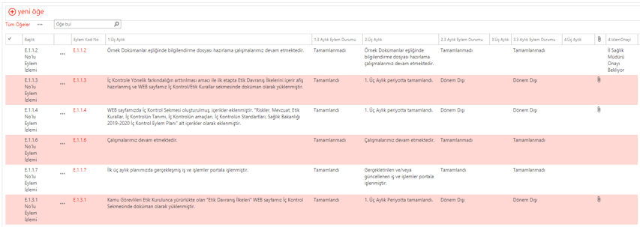
Eski Veri Giriş Ekranı

Slide 38
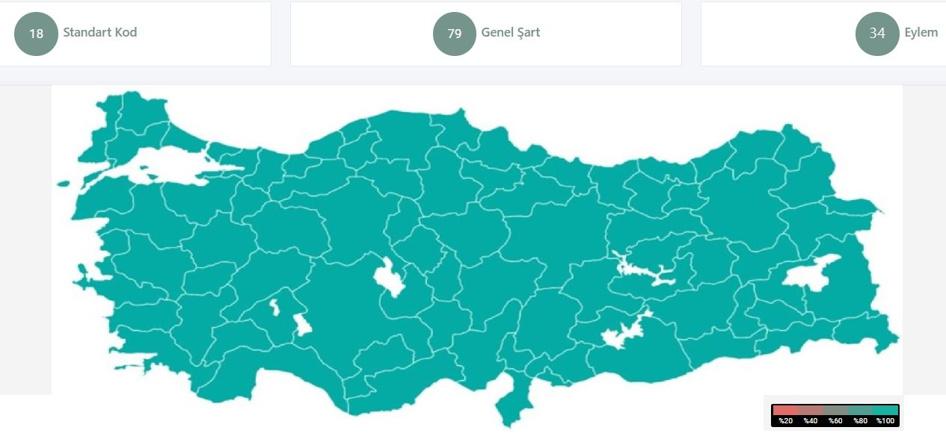
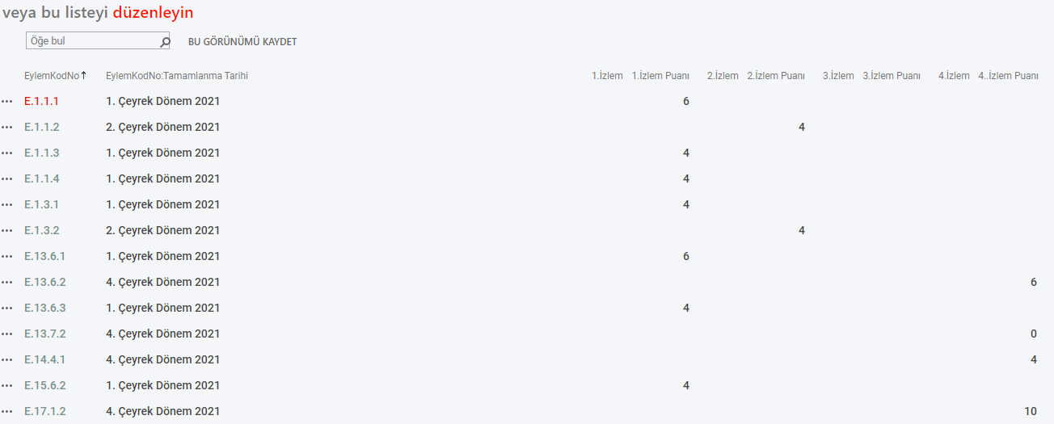
İç Kontrol Sistemi İzleme ve Değerlendirme Programı Veri Giriş Ekranı

Slide 39
Puanlandırma Sistemi Genel Şartlar
Eylemler üçer aylık periyotlarda izlenmektedir.
Hiç bir eylem sorumlu dönemi dışında puanlamaya etki etmemektektir.
Eylemlerden tam paun alınabilmesi için eylemlerin ilgili döneminde gerçekleştirilmesi, istenen çıktıların ise nitelik ve nicelik bakımından eksiksiz olması gerekmektedir.
Söz konusu eylem sorumlu olduğu dönem dışında yapıldığında ise dönemine göre ilgili eyleme verilecek puanın sırasıyla 1 dönem sonra yapıldığında %75, 2 dönem sonra yapıldığında %50 ve 3 dönem sonra yapıldığında %25’i oranında ilgili olduğu döneme eklenecektir.
1. Çeyrek | 2. Çeyrek | 3. Çeyrek | 4. Çeyrek
%100
%75 | <<<<<
%50 |  | <<<<<
%25 |  |  | <<<<<
0
 | Eylemin tamamlanması gereken dönemi ifade eder.
 | Eylemin gerçekleştirildiği dönemi ifade eder.
%.. | Eylemin gerçekleşme dönemine göre o eyleme verilen puanın çarpılacağı yüzdeyi ifade eder

Slide 40
Puanlandırma Sistemi Genel Şartlar
1. Çeyrek | 2. Çeyrek | 3. Çeyrek | 4. Çeyrek
 | %100
 | %75 | <<<<<
 | %50 |  | <<<<<
 | 0
1. Çeyrek | 2. Çeyrek | 3. Çeyrek | 4. Çeyrek
 |  | %100
 |  | %75 | <<<<<
 |  | 0
1. Çeyrek | 2. Çeyrek | 3. Çeyrek | 4. Çeyrek
 |  |  | %100
 |  |  | 0
 | Eylemin tamamlanması gereken dönemi ifade eder.
 | Eylemin gerçekleştirildiği dönemi ifade eder.
%.. | Eylemin gerçekleşme dönemine göre o eyleme verilen puanın çarpılacağı yüzdeyi ifade eder

Slide 41
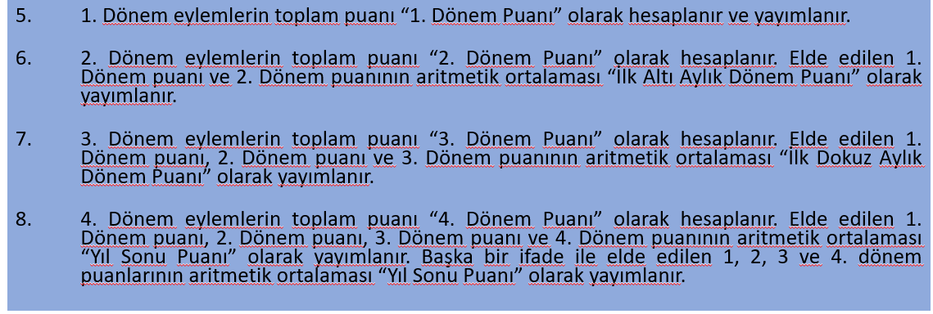
Puanlandırma Sistemi Genel Şartlar

Slide 42
Puanlandırma Sistemi Genel Şartlar
Dönem | Puan | 6 Aylık Gerçekleşme Oranı | 9 Aylık Gerçekleşme Oranı | Yıl Sonu Puanı (Gösterge Değeri)
1. Dönem toplam Puan | a | (a+b)/2 | (a+b+c)/3 | (a+b+c+d)/4
2. Dönem toplam Puan | b
3. Dönem toplam Puan | c
4. Dönem toplam Puan | d

Slide 43
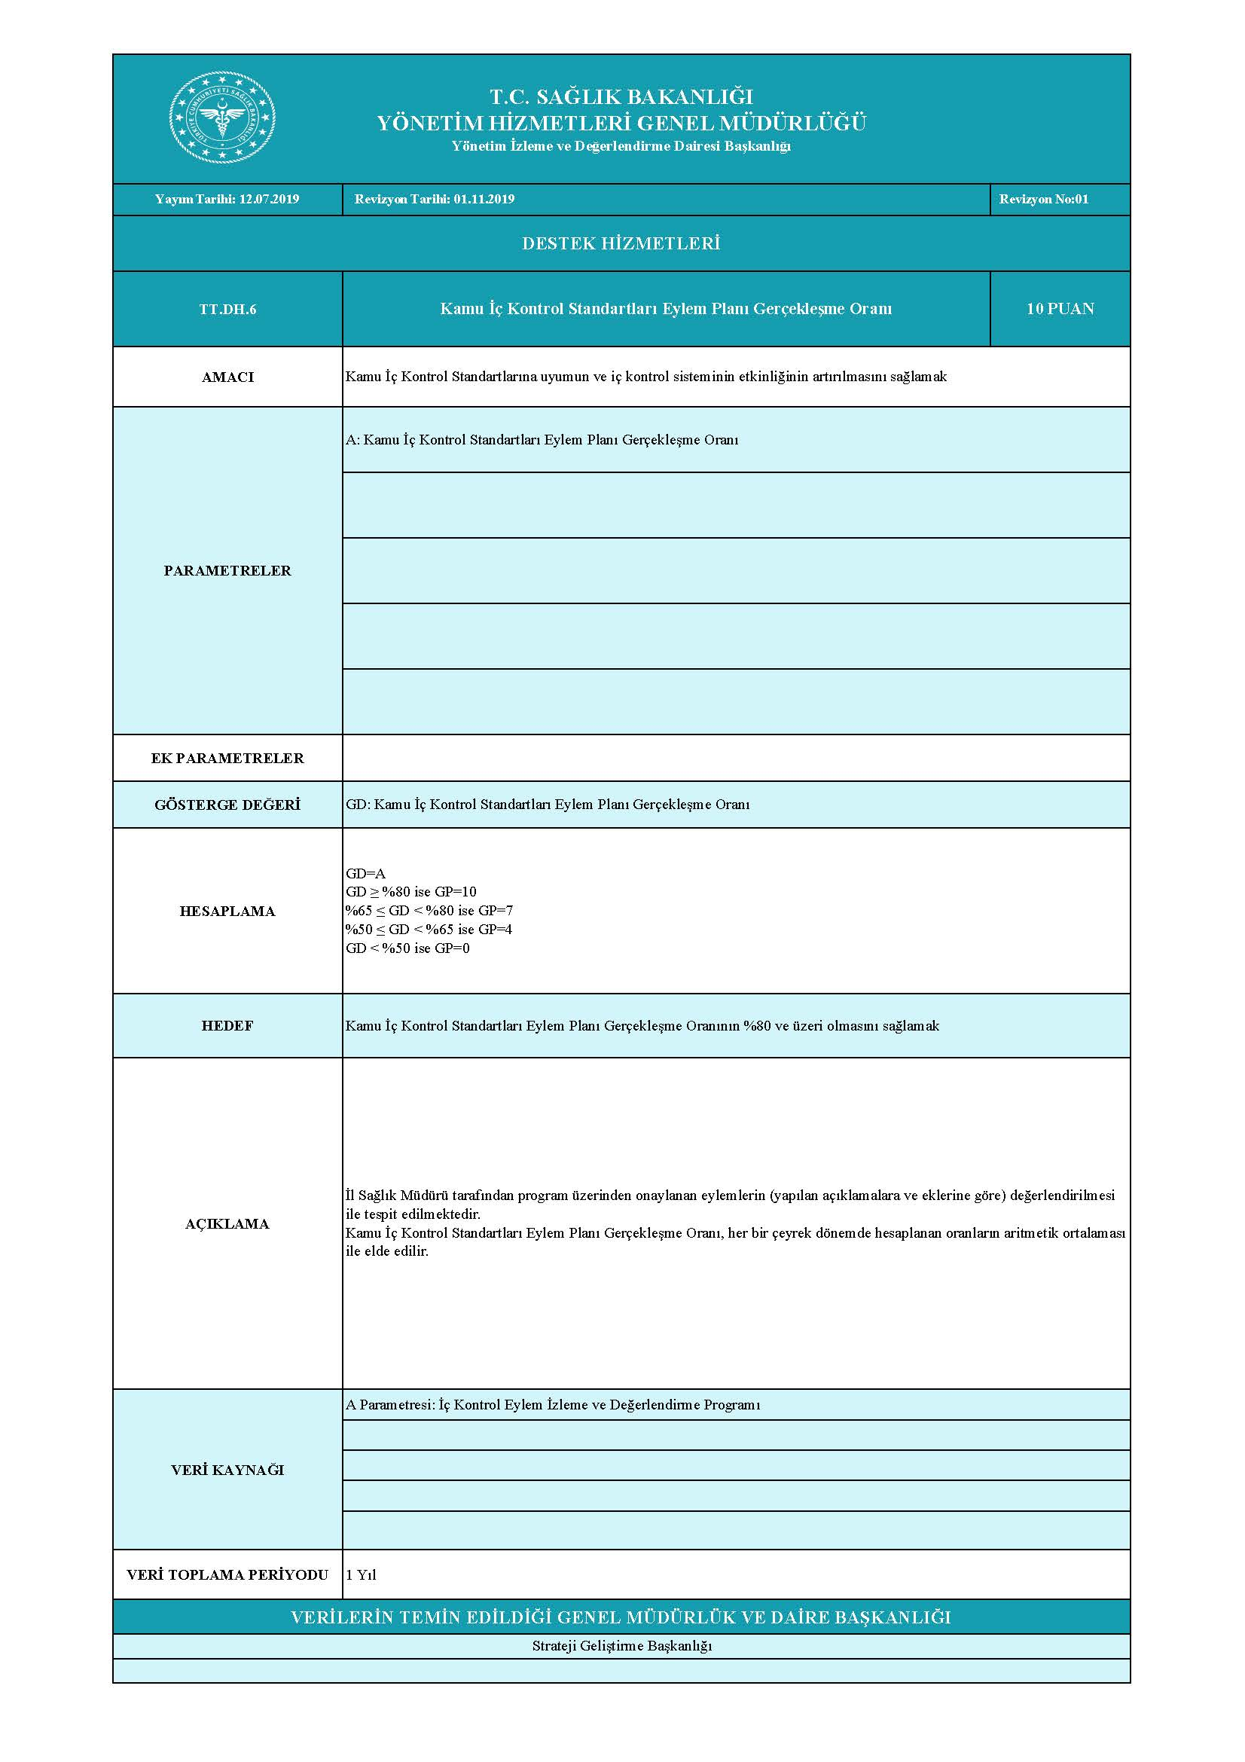
Sözleşmeli Yönetici Gösterge Kartı
GD≥%80 GP=10
%80<GD≥%65 GP=7
%65<GD≥%50 GP=4
GD<%50 ise GP=0

Slide 44
İÇ KONTROL SİSTEMİ İZLEME VE DEĞERLENDİRME PROGRAMI
STRATEJİ GELİŞTİRME BAŞKANLIĞI

Slide 45
Sıkça Yapılan Hatalar
İl Sağlık Müdürü, Destek hizmetleri Başkanı, Destek hizmetleri Başkan yardımcısı ve sisteme resmi yazı ile görevlendirilmiş olan personel görevinden ayrılıp yerine yeni bir yönetici veya personel görevlendirildiği zaman İç Kontrol Daire Başkanlığına bilgi verilmemektedir. Bu durum ise eylemlere veri girişi ve onay zamanlarında sizlere ve bizlere sıkıntı yaratmaktadır,
İç Kontrol Sistemi sorumlu personel görevlendirmeleri başkanlığımıza resmi yazı ile bildirilmez ise sisteme tanımlama yapılmamaktadır,
Resmi yazı ile görevlendirilen personelin tanımlama bilgileri (Ad Soyadı/Sağlık e-Posta adresi) İç Kontrol Daire Başkanlığına eksik gönderilmektedir,

Slide 46
Hatalı veya eksik ek ekledim silebilir miyim?
Sisteme neden giriş yapamıyorum?
Yeni bir personel göreve başladı sisteme ekleyebilir miyiz?
Sisteme birden fazla ek ekleyemiyorum!
Eylemlerin Formlarını nereden bulabilirim?

Slide 47
TEŞEKKÜRLER…
Strateji Geliştirme Başkanlığı
İç Kontrol Dairesi Başkanlığı
İç Kontrol Sistemi İzleme ve Değerlendirme Birimi
Üniversiteler Mah. Dumlupınar Bulvarı 6001. Cad. No:9 Çankaya/ Ankara 06800
İletişim: 0 (312) 573 71 18
E-posta: strj.ickontrol@saglik.gov.tr
İÇK™2021

